Slide 1
Problems Chapter 3
1,4,5,7,8,11,13,14 and 15

Slide 2
.(1موصل مقطعه منتظم الشكل يحمل تياراً قدره 5 A ما هو عدد الالكترونات المارة خلال زمن قدره دقيقة واحدة.
Solution
I = ΔQ/Δt
5 = ΔQ/ 1 x 60
ΔQ = 300 C
n = ΔQ/e
n=300/1.6x10⁻¹⁹
n=1.875 x 10¹⁷

Slide 3
4).قضيب معدني مساحة مقطعه 1.2 mm² يحتوى على 6x10²² electrons/cm³ إذا كان التيار المار في القضيب 3 A ما هي سرعة الإنسياق للإلكترونات الحرة.
Solution
v = J/ne
J = I /S
J= 3/1.2x10⁻⁶
J= 29.4x10³
v= 29.4x10³/(6x10²²x10⁶) (1.6X10⁻¹⁹)
v=3.06 x 10⁻¹⁶ m/s.

Slide 4
.(5 قضيب حديدي مساحة مقطعه 3 cm² فإذا كانت المقاومة النوعية لمادة الحديد 6.0 x 10⁻⁷ Ω.m (Steel) أحسب مقاومة قضيب طوله 6 Km وإذا كان فرق الجهد بين طرفيه 120 V فما قيمة التيار الكهربي وكثافته والمجال الكهربي.
Solution
R = ρ l /S
R= 6 x10⁻⁷ (6 x 1000) / 3 x 10⁻⁴
R = 12 Ω.
I = V /R = 120/12 = 10 A.
J = I / S = 10/3x10⁻⁴ = 33.3 K A/m²
E = V/l = 120 / 6 x 1000 = 20 m V/m.

Slide 5
.(7موصل منتظم المقطع طوله 5 m ومقاومته 2 Ω فإذا كات المقاومة النوعية له 1.6 x 10⁻⁶ Ω.m ما هي مساحة مقطع الموصل. وإذا كان فرق الجهد بين طرفيه 50 V فما قيمة التيار الكهربي والمجال الكهربي.
Solution
R = ρ l /S
S = ρ l / R
S = 1.6 x 10⁻⁶ (5) / 2 = 4 x 10⁻⁶ m².
I = V/R = 50/2 = 25 A.
E = v /l = 50/5 = 10 V/m.

Slide 6
(8 موصل طوله 12 m ومساحة مقطعه 0.05 cm² ومقاومته 1.2 Ω أحسب التوصلية الكهربية لمادته.
Solution
R = ρ l /S
ρ = R S / l = 1/σ
σ = l / R S = 12 / 1.2 (0.05 x 10⁻⁴) = 2 x 106 = 2 M Ω⁻¹m⁻¹.

Slide 7
.(11 وصل جهد كهربي قدره 120 V بطرفي سخان فمر به تيار كهربي قدره 10 A احسب المقاومة والقدرة . وإذا استعمل السخان 30 يوماً بصورة مستمرة فاحسب الطاقة الكهربية والحرارية وكمية الحرارة وإذا كانت تكلفة الكيلو وات ساعة هي 10 (Kw-h)هللات فاحسب التكلفة خلال هذه الفترة.
Solution
R = V/I = 120/10 = 12 Ω.
P = IV = I²R = V²/R = 120x10=1200 watt.
U = P t = 1200 x 30 x 24 = 864 (Kw-h).
H = U/j = U/ 4.186 = 864 x 1000 / 4.186 = 206.4 K Cal.
Coast = 864 x 10 /100 = 86.4 SR.

Slide 8
(13. وصل مصباح كهربي قدرته 100 W بمصدر كهربي جهده 10 V احسب التيار المار في الفتيلة وكذلك مقاومة الفتيلة.
Solution
P = V I
I = P /V = 100/10 = 10 A.
R = V/I = 10/10 = 1 Ω.

Slide 9
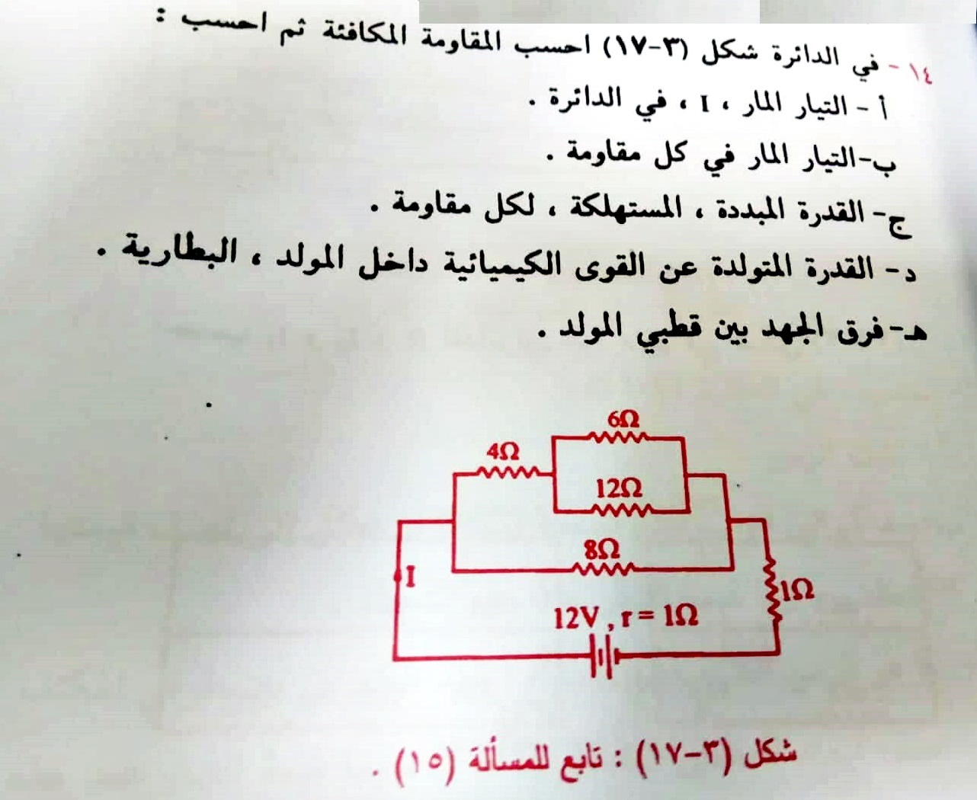

Slide 10
1/ R6,12 = 1/6 + 1/12 = 3/12
R6,12 = 4 Ω
R4,4 = R4 + R4 = 8 Ω
1/R8,8 = 1/R8 + 1/R8 = 2/8
R8,8 = 4 Ω
R 4,1 = R4 +R1 = 4 +1 = 5 Ω
IT = VT / Req = 12- I(1) /5 = 2 A
VT = 12 – 2(1) = 10 V
V4 = I x R4 = 2 x 4 = 8 V
V1 = I x R1 = 2 X 1 = 2 V
V8 = 8 V
I8 = V8/R8 = 1 A
V4 = I4 x R4 = 4 V
V12 = V6 = 4 V
I 12 = V12/R12 = 4/12 = 0.33 A
I6 = V6/R6 = 4/6 = 0.67 A
P = I ε = 2 x 12 = 24 W
P = I x VT = 2 x 10 = 20 W
P1 = V1 x I 1 = 2 x 2 = 4 W
P 8 = V8 x I 8 = 8 x 1 = 8 W
P4 = V4 x I 4 = 4 x 1 = 4 W
P 12 = V12 x I 12 = 4 x 0.33 =1.32 W
P 6 = V 6 x I 6 = 4 x 0.67 = 2.68 W
V12 = V6 = 4 V
I 12 = V12/R12 = 4/12 = 0.33 A
I6 = V6/R6 = 4/6 = 0.67 A
P = I ε = 2 x 12 = 24 W
P = I x VT = 2 x 10 = 20 W
P1 = Ir x I 1 = 2 x 2 = 4 W
I r = 2 x 1 = 2 V

Slide 11
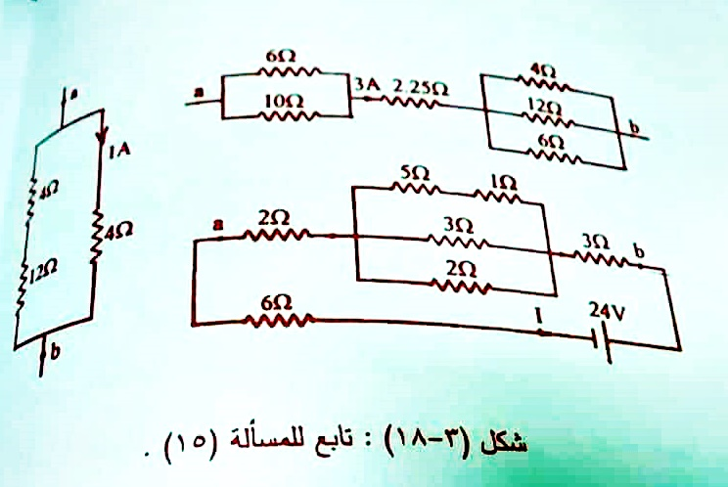
.(15 أحسب المقاومة المكافئة للدوائر الواردة في الشكل ثم احسب التيار الكهربي المار في كل مقاومة وما قيمة فرق الجهد بين طرفي كل مقاومة احسب فرق الجهد بين النقطتين a, b

Slide 12
R 4, R12 = 4 + 12 = 16 Ω.
1/Req = 1/16+1/4=5/16
Req = 3.2 Ω.
V T = I x R eq = 3.2 V
V4 = 3.2 V
V4,12 = 3.2 V
I4 = 3.2/4 = 0.8 A
I 12 = 3.2/12 = 0.2 A
Vab = 3.2 x 1 = 3.2 V

Slide 13
1/ R6,10 = 1/6 + 1/10 =3.75 Ω.
R 3.75, R2.25 = 3.75 + 2.25 = 6 Ω.
V 6 = I x R 6 = 3 x 6 = 18 V.
V 2.25 = I x R 2.25 = 6.75 V
V6,10 = 18-6.75 = 11.25 V
I6 = 11.25/6 = 1.875 A
I 10 = 11.25/10 = 1.25 A
1/ R 4,12,6 = 1/4+1/12+1/6=6/12
R4,12,6 = 2 Ω.
V2 = I x R2 = 3 x 2 = 6 V
I 4 = 6/4 = 1.5 A
I 12 = 6/12 = 0.5
I 6 = 6/6 = 1 A
Vab = 3 x 8 = 24 V

Slide 14
1/R6,3,2 = 1/6+1/3+1/2 = 6/6
R6,3,2 = 1 W.
R2,1,3 = R2+R1+R3 = 6W.
R6,6 = R6+R6= 12 W.
I T = V/ R = 24/12 = 2 A
V6,6 =I6 x R6 = 2 x 6 = 12 V
I6 = 12/6= 2 A
I2,1,3 = 2 A
V2= I2 x R2 = 4 V
V1 = 2 X 1 = 2 V
V3 = 2 X 3 = 6 V.
V2,3,6 = 2 V.
I2 = V2/R2= 1A.
I3 = V3/R3= 0.66A.
I6 = V6/R6= 0.34A.
Vab = 12 V

